Slide 1
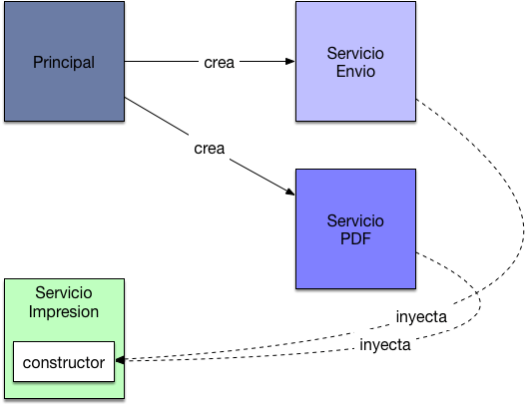

Inyeccion de dependencia
Objetos o Servicio
Objetos o Servicio
Servicio
Constructor

Slide 2


Cohesion
Alta cohesion
Baja cohesion
class Calculadora:
def suma(numero1, numero2):
return numero1 + numero2
def resta(numero1, numero2):
return numero1 - numero2
def multiplicacion(numero1, numero2):
return numero1 * numero2
def division(numero1, numero2):
if numero2 == 0:
raise Exception('No es posible dividir sobre 0')
return numero1 - numero2
# Módulo utils
def obtener_usuario(id):
pass
def crear_producto(*args):
pass
def ultimos_envios(max_days):
pass
def subir_imagen(path):
pass

Slide 3
Acoplamiento
Alto acoplamiento
Bajo acoplamiento
def suma():
numero_uno = int(input(
'Ingresa el primer número: '))
numero_dos = int(input(
'Ingresa el primer número: '))
return numero_uno + numero_dos
def suma(n1, n2):
return n1 + n2
numero_uno = int(input(
'Ingresa el primer número: '))
numero_dos = int(input(
'Ingresa el primer número: '))
resultado = suma(numero_uno, numero_dos)

Slide 4
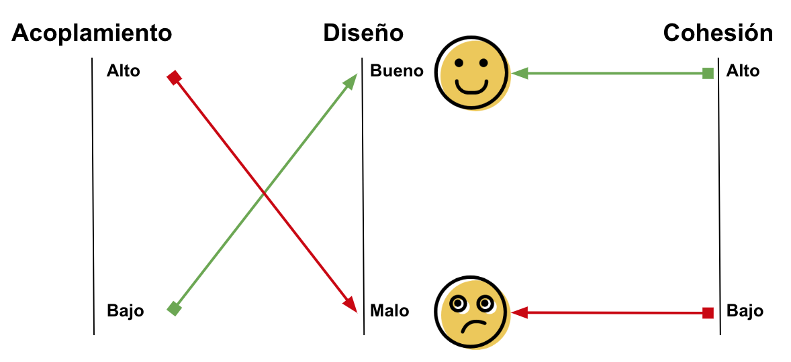
Relacion Acoplamiento – Cohesion

Slide 5
Dependencia
class Monitor:
pass
class MonitorBenQ(Monitor):
pass
class MonitorHP(Monitor):
pass
class Computadora:
def __init__(self, monitor: Monitor):
self.monitor= monitor}
monitor_hp = HP()
computadora = Computadora(monitor_hp )
class Monitor:
pass
class Computadora:
def __init__(self):
self.monitor= Monitor() # <-- dependency

Slide 6
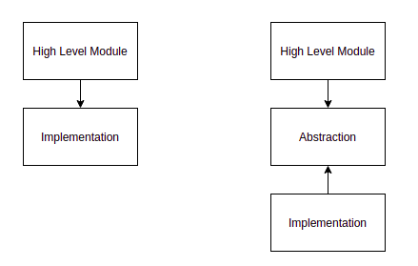
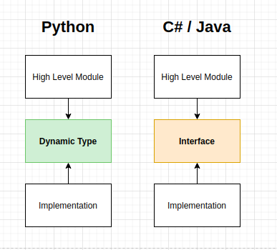
Implementacion en python
Las implementaciones deben depender de abstracciones o Interfaces
Un tipo dinámico de Python que puede ser cualquier cosa es la abstracción

